Slide 1
The Roped
Авторы: Березнев Павел, Суедов Владимир

Slide 2
Цель создания
Основной целью создания этого проекта было вдохновение играми типа платформер и желание создать что-то своё в этом жанре, попутно внедрив свои механики, позволяющие разнообразить геймплей.

Slide 3
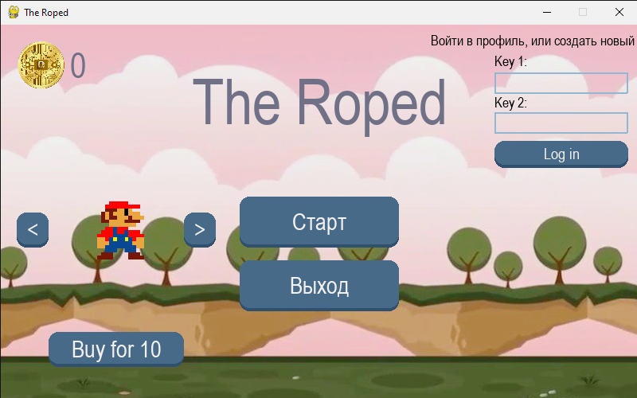
Главное меню
В главном меню вы можете войти в профиль, зная его ключи.
В случае если вы хотите создать свой профиль, просто введите ключи в поля.
После входа вы сможете сохранять собранные монеты и покупать на них скины.

Slide 4
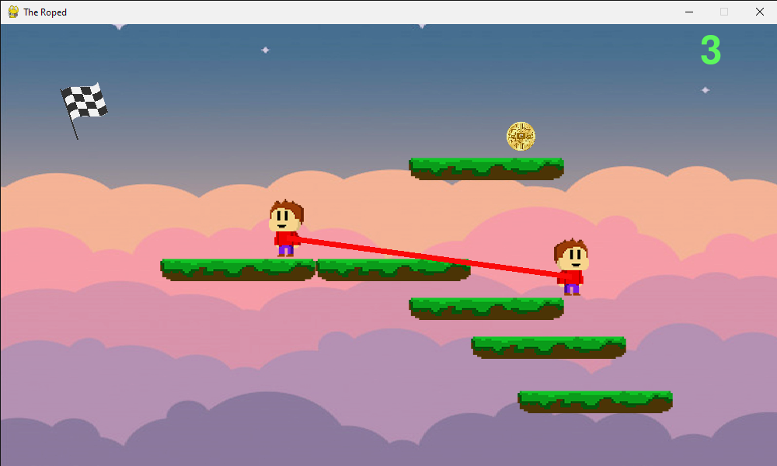
Игровой Процесс
Игра в жанре платформер, в которой вы управляете сразу двумя персонажами, похожих друг на друга как 2 капли воды.
Управление каждым из игроков осуществляется с помощью клавиш WASD для первого и стрелками для второго игрока.

Slide 5
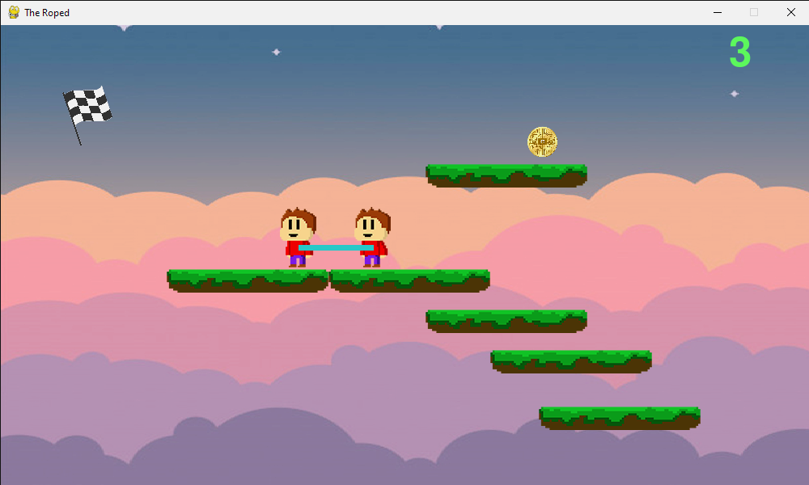
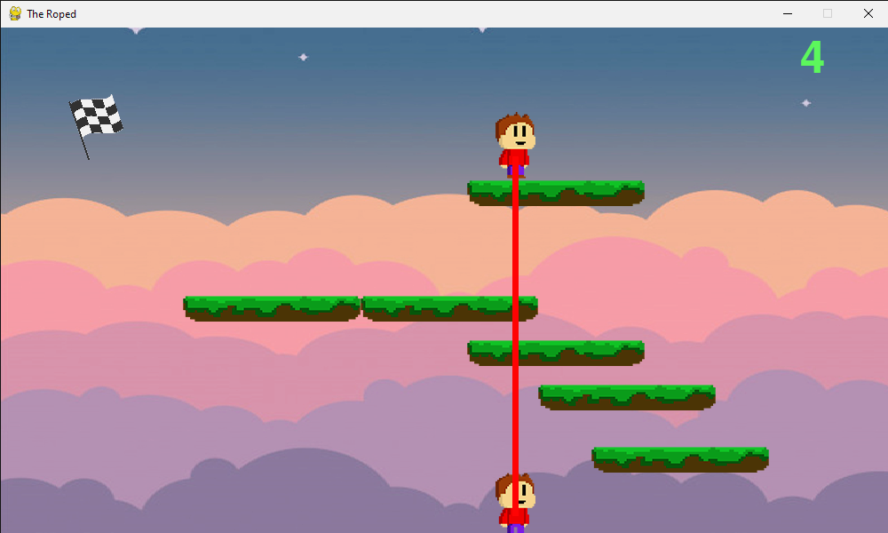
Игровой Процесс
Между игроками натянута "Верёвка", которая меняет свой цвет в зависимости от степени натяжения.
Если верёвка натянется до предела, то она станет красной и не позволит игрокам ходить дальше.
Если игроки попытаются это сделать, то верёвка поменяет свой цвет, притянув игроков друг к другу.

Slide 6
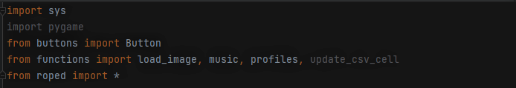
Технологии и Механики
Все механики игры были созданы с помощью pygame, некоторые были позаимствованы с открытых источников, например, платформы.
Однако механики взаимодействия тел, движения и многого другого были созданы вручную

Slide 7
Конец

